Slide 1
Processus concurrents et parallèles
ITF-630
Introduction à MapReduce
Christophe Bisciglia, Aaron Kimball, & Sierra Michels-Slettvet
Modifié par Marc-Antoine Ruel
Le contenu de cette présentation est (c) 2007-2009 Google Inc. et licenciée sous la licence “Creative Commons Attribution 3.0”.
Notes:
Notes

Slide 2
Préambule
La performance des processeurs « single-core » stagne
Le parallélisme permet de sortir de cette limite
Notes:
Il n’y a presque plus de PC single-core en vente.
Même les netbooks seront multi-core prochainement.
Xbox 360 et PS3 sont multi-core.
Le parallélisme est utilisé grandement dans les GPU.
Les gens payent pour des machines moins performantes qu’hier !

Slide 3
Genèse
La contention tue la performance
Corruption
Performance
Notes:
Syndrome de l’intersection.
L’histoire du lock dans LocalTime.
La perte de temps n’est souvent pas où on le pense.
Analyse de performance.
Classer 1Tb de données, 1PB?

Slide 4
Programmation fonctionnelle
Notes:
Et oui, ça peut servir!

Slide 5
Programmation fonctionnelle
Opérations fonctionnelles ne modifient jamais les structures de données; elles en créent des nouvelles
Le flot de données est implicite
L’ordre des opérations n’a pas d’importance
Notes:
Les données originales ne sont jamais mutées

Slide 6
Revue de la programmation fonctionnelle
fun foo(l: int list) =
sum(l) + mul(l) + length(l)
Notes:
L’ordre de sum(), mul() et length() n’a pas d’importance – elles ne modifient pas l

Slide 7
Les calculs ne modifient pas les données existantes
fun append(x, lst) =
let lst' = reverse lst in
reverse ( x :: lst' )
Notes:
La fonction append() renverse une liste, ajoute l’élément x au début, renverse le tout une seconde fois, retourne le résultat. Finalement, l’item x a été ajouté à la fin.
Mais elle ne modifie jamais lst!

Slide 8
Utilisation de fonction comme argument
fun DoDouble(f, x) = f (f x)
Notes:
Peu importe ce que f fait avec son argument; DoDouble() l’exécutera 2 fois.

Slide 9
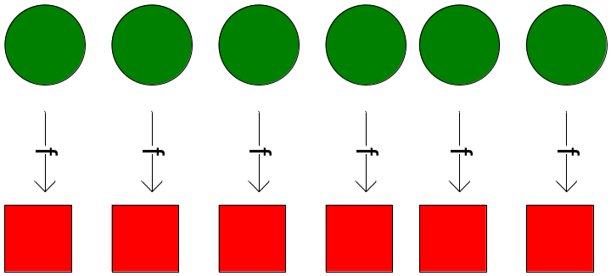
Map
map f lst: (’a->’b) -> (’a list) -> (’b list)
Notes:
Créer une nouvelle liste en appliquant f à chaque élément de la liste d’entrée; retourne le résultat en ordre.

Slide 10
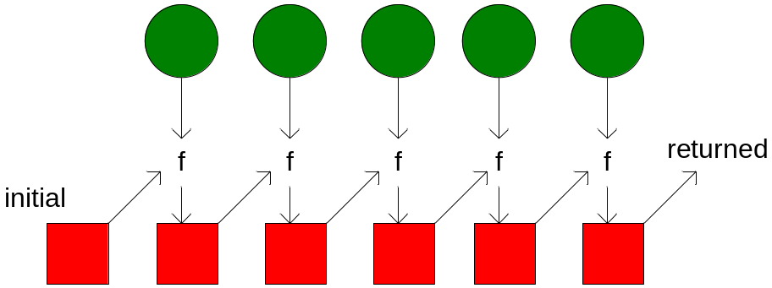
Réduction
fold f x₀ lst: ('a*'b->'b)->'b->('a list)->'b
Notes:
Applique f à chaque élément de la liste plus un accumulateur. f retourne un nouvel accumulateur, qui est combiné avec le prochain élément de la liste

Slide 11
fold left vs. fold right
L’ordre des éléments d’une liste peut être important
Fold left
Fold right
SML Implementation:
fun foldl f a [] = a
| foldl f a (x::xs) = foldl f (f(x, a)) xs
fun foldr f a [] = a
| foldr f a (x::xs) = f(x, (foldr f a xs))
Notes:
Fold left passe la liste de gauche à droite.
Fold right passe la liste de droite à gauche

Slide 12
Exemple
fun foo(l: int list) =
sum(l) + mul(l) + length(l)
Comment l’implémenter?
Notes:
Ne pas trop gosser.

Slide 13
Exemple (Résolu)
fun foo(l: int list) =
sum(l) + mul(l) + length(l)
fun sum(lst) = foldl (fn (x,a)=>x+a) 0 lst
fun mul(lst) = foldl (fn (x,a)=>x*a) 1 lst
fun length(lst) = foldl (fn (x,a)=>1+a) 0 lst
Notes:
Dessiner au tableau.

Slide 14
Problème de réduction plus compliqué
Pour une liste de nombres, générer une liste de sommes partielles
i.e.:
[1, 4, 8, 3, 7, 9] → [0, 1, 5, 13, 16, 23, 32]
Notes:
À sauter

Slide 15
Problème de réduction plus compliqué
Étant donné une liste de mot, peut-on: renverser les lettres de chaque mot et renverser la liste complète?
i.e.:
[“pomme”, “patate”, “poil”] → [“liop”, “etatap”, “emmop”]
Notes:
À expliquer rapidement.

Slide 16
Implémentation
fun map f [] = []
| map f (x::xs) = (f x) :: (map f xs)
Notes:
Cette implémentation va de gauche à droite sur toute la liste, « mappant » les éléments un à la fois.
… mais est-ce nécessaire?

Slide 17
Parallélisme implicite dans map
Indépendance des opérations
Commutativité de f
C’est la sauce “secrète” qu’exploite MapReduce
Notes:
Dans un environnement purement fonctionnel, les éléments d’une liste traités par map ne peuvent pas voir les effets du traitement des autres éléments.
Si l’ordre d’application de f aux éléments d’une liste est commutative, nous pouvons réarranger ou paralléliser l’exécution

Slide 18
MapReduce
Notes:
Enfin!

Slide 19
Motivations
Traitement de données à grande échelle
  Traiter beaucoup de données
Volonté de paralléliser sur plusieurs machines
Facilité d’utilisation!
Notes:
Ne pas sous-estimer l’importance de la facilité d’utilisation.

Slide 20
MapReduce
Parallélisation & distribution automatique
Tolérance à la corruption
Outils de “status and monitoring”
Abstraction simple pour les développeurs
Notes:
C’est utilisé dans plusieurs compagnies déjà.

Slide 21
Modèle de programmation
Emprunte à la programmation fonctionnelle
Les développeurs implémentent l’interface de deux fonctions:
  map (in_key, in_value) ->
(out_key, intermediate_value) list
  reduce (out_key, intermediate_value list) ->
out_value list
Notes:
Modèle de programmation.

Slide 22
map
map reçoit en entrée une paire clé*valeur
  i.e. (nom_fichier, ligne)
map produit une liste de paires de clé*valeur
  i.e. [(‘pomme’, ‘1’), (‘patate’, ‘2’), (‘poil’, ‘3’)]
  Ces données sont dites intermédiaires
Notes:
Les données sources peuvent être: lignes venant d’un fichier, entrée d’une base de données, etc.
Les données produites sont les valeurs d’entrées de la phase reduce

Slide 23
shuffle
Agrège les valeurs intermédiaires par clé intermédiaire
[(‘pomme’, ‘12’), (‘pomme’, ’23’), (‘poil’, ’42’)] →
(‘pomme’, [’12’, ’23’]),
(‘poil’, [’42’])
Notes:
Une fois la phase map complétée, toutes les valeurs intermédiaires pour une clé de sortie sont combinées dans une liste. Cette phase est exécutée par le framework et est implicite.

Slide 24
reduce
Pour une clé intermédiaire, la liste de valeurs intermédiaires
reduce réduit ces valeurs intermédiaires en une ou plusieurs valeurs finales
  En pratique, souvent seulement une valeur par clé
Notes:
Cette liste convertie est en entrée de reduce

Slide 25
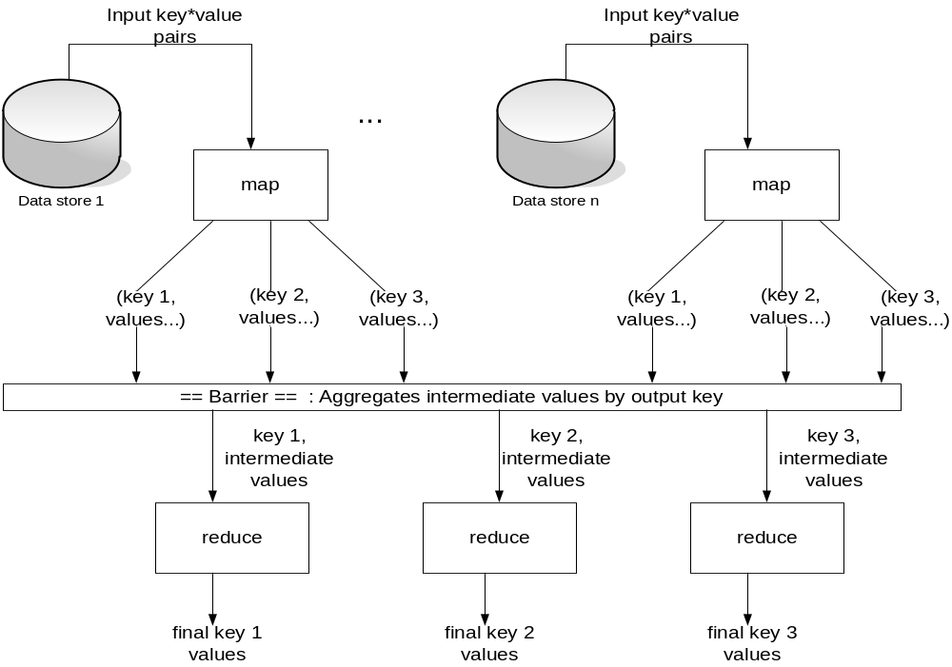
Notes:
Graphique.

Slide 26
Parallélisme
map est exécuté en parallèle, créant différentes valeurs intermédiaires
reduce roule aussi en parallèle, chacune travaillant sur une clé de sortie différente
  Toutes les valeurs sont traitées indépendamment
Contention: phase de réduction ne peut pas démarrer tant que la phase de map n’est pas totalement complétée
Notes:
L’importance de bien distribuer les données dans la phase de map, pour qu’un map ne bloque pas tous les autres.

Slide 27
Exemple: Compter les mots
map(String input_key, String input_value):
// input_key: document name
// input_value: document contents
for each word w in input_value:
EmitIntermediate(w, "1");
reduce(String output_key, Iterator intermediate_values):
// output_key: a word
// output_values: a list of counts
int result = 0;
for each v in intermediate_values:
result += ParseInt(v);
Emit(AsString(result));
Notes:
Exemple est écrit en pseudo-code

Slide 28
Exemple vs. Code Source
Implémentation réelle est en C++, accessible en C++, python et Java
Hadoop implémente MapReduce en Java
Le code est à peine plus complexe
  Définit comment les valeurs d’entrées sont divisées et accédées, etc.
Notes:
Aucune implémentation performante en .NET connue.

Slide 29
Implémentation
Notes:
En pratique, il faut un peu de colle pour tenir tout cela.

Slide 30
Contrôleur
Programme de contrôle gère l’exécution d’un MapReduce du début à la fin
Inclus la distribution des tâches
Notes:
C’est le pot de colle.

Slide 31
Localité
La tâche est divisée selon l’emplacement des données sources
L’entrée des map est divisée en blocs de 64 MB
  Même grandeur que les blocs Google File System (GFS)
  Avoir plusieurs copies des données sources aide grandement
Le réseau est une source de contention!
Notes:
Essaie d’exécuter map sur la même machine, au moins le même rack ou au pire le même pays.
Le réseau est une contention pour plusieurs raisons. C’est une ressource partagée avec un élément tierce; la switch.
Envoyer et recevoir des paquets inclut une interruption matérielle, un context switch, un cache flush, etc.

Slide 32
Tolérance à l’erreur
Le contrôleur détecte un échec de tâche
  Réexécute les tâches map complétées & en progrès
  Réexécute les tâches reduce en progrès
Le contrôleur peut observer une valeur d’entrée particulière qui cause un crash dans map et sauter cette valeur à la réexécution
Notes:
Permet de passer outre les bogues dans des librairies tierces!

Slide 33
Les erreurs sont fréquentes?
Causes
  Matérielles
  Logicielles
    Vous en êtes le héros
  Tierces
Faites-vous confiance à votre PC pour du traitement à grande échelle?
Notes:
L’importance de la détection de corruption de données ne doit jamais être sous-estimée.
À chaque essai d’un sort de 1PB, au moins 1 disque dur se brise.
La mémoire ECC, un array RAID1 ou un dual power supply n’aideront en rien.
Bogue de compilateur.
Ce bogue se produit une fois sur 20 milliards d’exécution.

Slide 34
Optimisations
Aucun reduce peut démarrer tant que map n’est pas complété
  Un simple disque lent peut limiter le processus au complet
Le contrôleur exécute de façon redondante les tâches map qui semblent lentes; utilise simplement les résultats du premier
Pourquoi est-il sécuritaire d’exécuter les tâches map() de façon redondante? Ça ne fout pas le bordel du calcul total?
Notes:
Optimisations.

Slide 35
Optimisations
Une fonction combiner peut rouler sur la même machine que le map
Cause une mini-phase de réduction avant la vraie phase de réduction, pour économiser de la bande passante réseau
Sous quelles conditions est-il correct d’utiliser un combiner?
Notes:
Optimisations suites.

Slide 36
Mauvaises utilisations
Processus en temps réel
Faible tolérance à la latence
Données interdépendantes
Flot de données en continu dans le temps
Notes:
Où MapReduce n’est pas un bon choix?

Slide 37
Conclusions
MapReduce est une abstraction utile
Simplifie grandement le traitement de données à grande échelle chez Google
Les paradigmes de programmation fonctionnelle servent!
Plaisant à utiliser: focaliser sur le problème, laisser la librairie gérer les détails
Notes:
Les paradigmes de programmation fonctionnelle peuvent être appliqués au traitement de données à grande échelle

Slide 38
Ressources
Hadoop (Implémentation open source)
  http://hadoop.apache.org/
Papier original de MapReduce
  http://labs.google.com/papers/mapreduce-osdi04-slides/
Papers written by Googlers
  http://research.google.com/pubs/papers.html
Google Code University
  http://code.google.com/edu/
Notes:
Cherchez sur votre moteur de recherche favori.

Slide 39
Technologies reliées
Google File System (GFS)
  Système de fichier distribué avec redondance intégrée
BigTable
  Imaginez une base de données où vous oubliez toutes les règles fondamentales d’une base de données relationnelle
SSTable
  Table de données immuable
Notes:
Implémentées dans Hadoop

